Slide 1


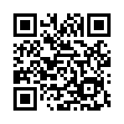
Rätt antibiotika, i rätt tid, till rätt patient
Minska onödig antibiotikaförbrukning
Strama Nationell
Behandlingsrekommendationer i app
Strama Nationell hittar du där appar finns
eller i webbversion på strama.se

